Slide 1
3.Δεκαδικοί Αριθμοί
3.1 Δεκαδικά κλάσματα - Δεκαδικοί αριθμοί – Διάταξη - Στρογγυλοποίηση

Slide 2
3.1 Δεκαδικoί αριθμοί
Κάθε δεκαδικός αριθμός αποτελείται από το ακέραιο μέρος και το δεκαδικό
τα οποία χωρίζονται με την υποδιαστολή.
Παράδειγμα: 23,54
Ακέραιο μέρος: 23
Δεκαδικό μέρος: 54
Τάξεις στο ακέραιο μέρος: μονάδες, δεκάδες, χιλιάδες…
Τάξεις στο δεκαδικό μέρος: δέκατα, εκατοστά, χιλιοστά…

Slide 3
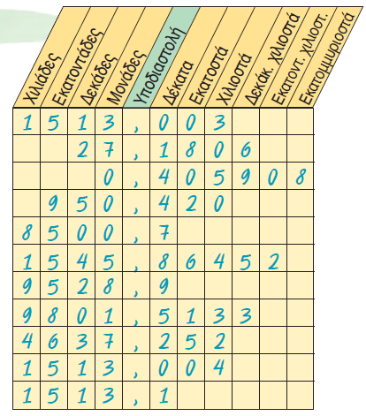
3.1 Δεκαδικoί αριθμοί

Slide 4
3.1 Δεκαδικoί αριθμοί
6,42…7,8
Αν 2 δεκαδικοί αριθμοί έχουν διαφορετικό ακέραιο μέρος, μεγαλύτερος είναι εκείνος που έχει το μεγαλύτερο ακέραιο μέρος πχ 6,42<7,8
6,67…6,74
Αν 2 δεκαδικοί αριθμοί έχουν ίδιο ακέραιο μέρος, συγκρίνουμε τα δεκαδικά τους μέρη ένα προς ένα από αριστερά προς τα δεξιά και βρίσκουμε το πρώτο ψηφίο στο οποίο διαφέρουν. Μεγαλύτερος είναι εκείνος που έχει το μεγαλύτερο ψηφίο πχ 6,67<6,74

Slide 5
3.1 Δεκαδικoί αριθμοί
4,5 < 5,4
4,55 = 4,550
3,01 < 3,1
0,010000 = 0,0100
2,10 = 2,1000
4,04> 4,034
5,01 < 6,01
0,20 = 0,20000
0,0010 < 0,00101

Slide 6
3.1 Στρογγυλοποίηση
Στρογγυλοποίηση:
Προσδιορίζουμε τη δεκαδική τάξη στην οποία θα γίνει η στρογγυλοποίηση.
Εξετάζουμε το ψηφίο της αμέσως μικρότερης τάξης.
Αν αυτό είναι μικρότερο από 5 τότε το ψηφίο αυτό και όλα τα ψηφία των μικρότερων τάξεων αντικαθίστανται από 0.
Αν αυτό είναι μεγαλύτερο ή ίσο με 5 τότε το ψηφίο αυτό και όλα τα ψηφία των μικρότερων τάξεων αντικαθίστανται από 0 και το ψηφίο της τάξης στρογγυλοποίησης αυξάνεται κατά 1.

Slide 7
3.1 Στρογγυλοποίηση
397,3842 ->397,3840
397,3842->397,3800
387,3842-> 397,4
377,3842- >377
387,3842->390
397,3842->400

Slide 8


3.1 Δεκαδικά Κλάσματα
Κλάσματα που έχουν παρονομαστή μία δύναμη του 10.
Κάθε δεκαδικό κλάσμα γράφεται ως δεκαδικός αριθμός με τόσα δεκαδικά ψηφία, όσα μηδενικά έχει ο παρονομαστής τους.

Slide 9
3.1 Δεκαδικά Κλάσματα
4,5=
0,034=
Κάθε δεκαδικός αριθμός γράφεται ως δεκαδικό κλάσμα με αριθμητή το δεκαδικό αριθμό χωρίς την υποδιαστολή και παρονομαστή το 1 ακολουθούμενο με τόσα μηδενικά, όσα είναι τα δεκαδικά ψηφία του δεκαδικού αριθμού.

